Slide 1
Итоги воспитательной деятельности 4 четверти 2021-22 уч. год

Slide 2
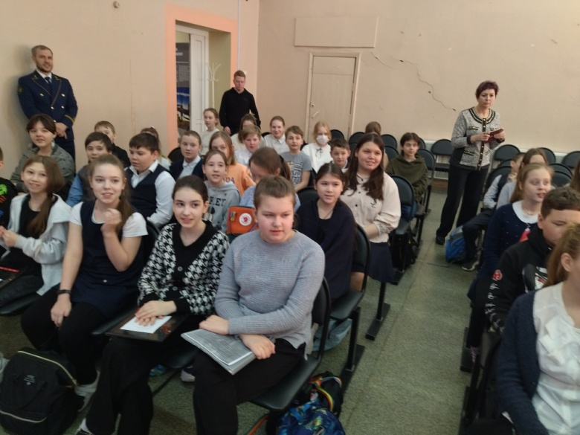
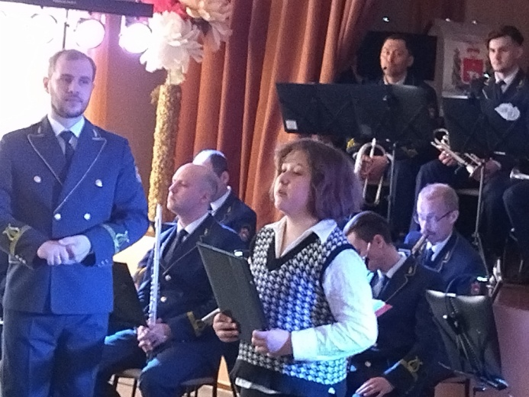
Концертная программа Пермского губернского оркестра «Путешествие по родному краю» в рамках проекта «Классный час с Губернским оркестром» для 5 классов

Slide 3
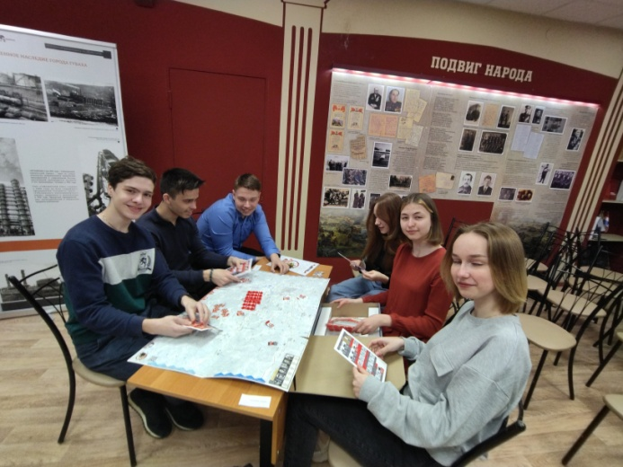
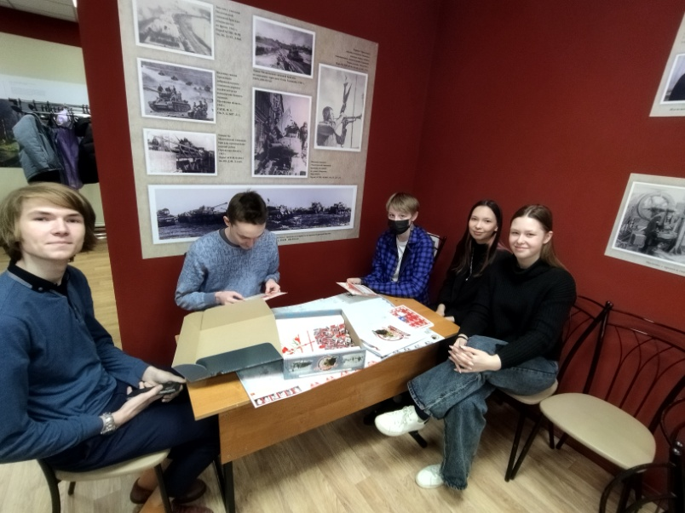
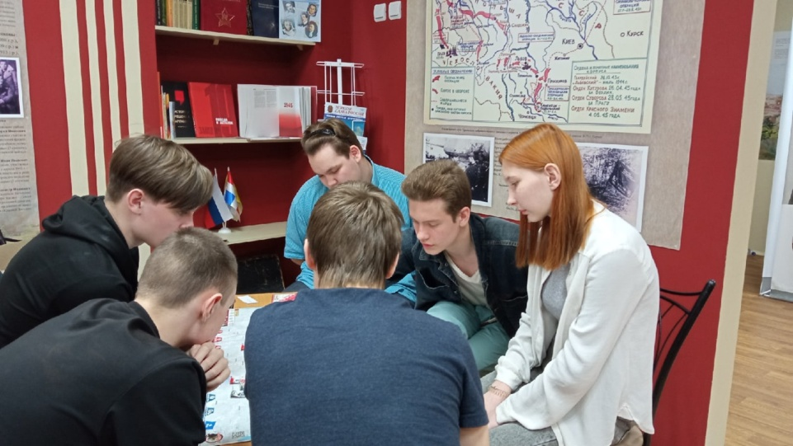
Турнир военно-исторической стратегической настольной игры «Путь к победе. Битва за Москву» среди 9-11 классов.

Slide 4
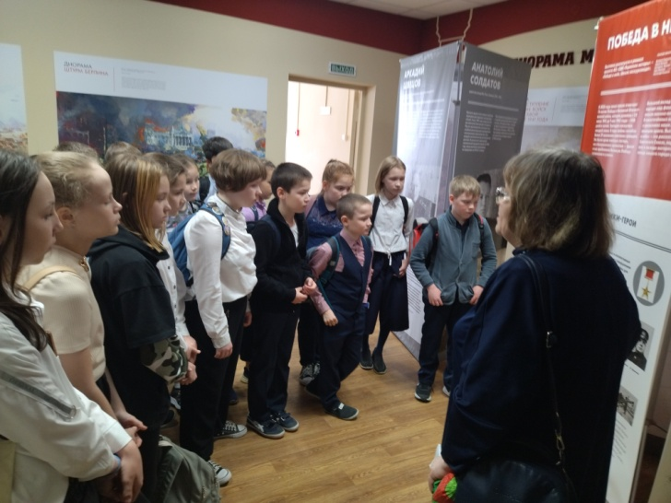
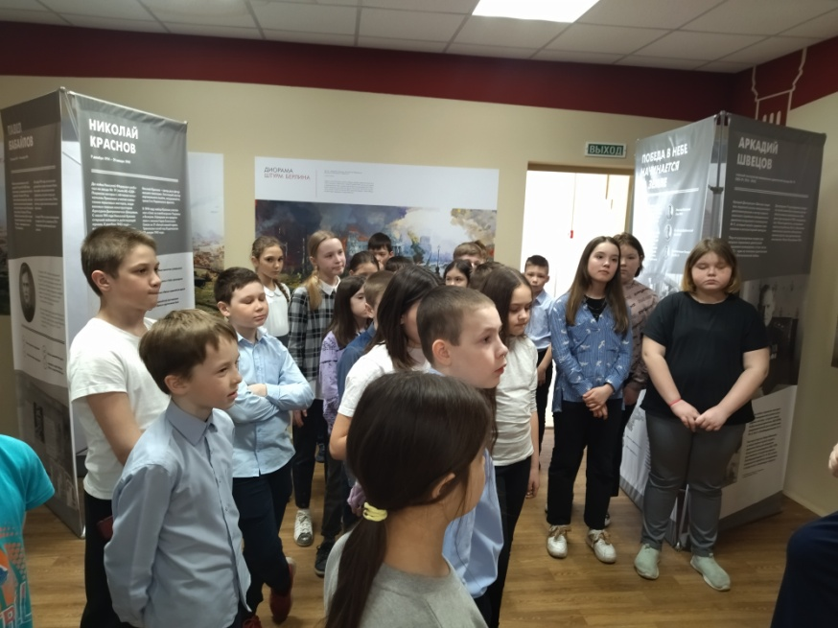
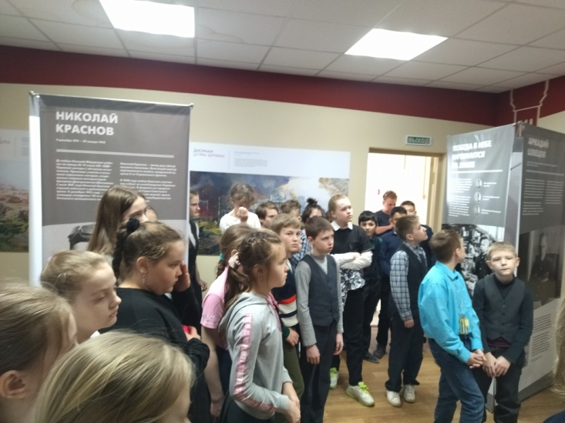
Экскурсия по передвижной выставке Герои-летчики для 4Е,З,И классов

Slide 5
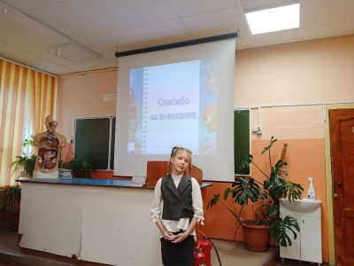
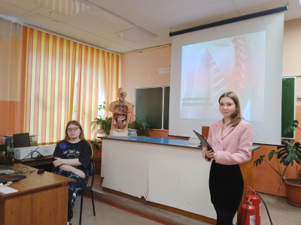
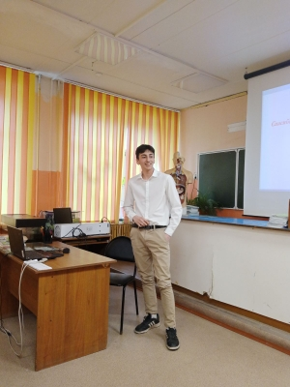
15.04 НПК учащихся

Slide 6
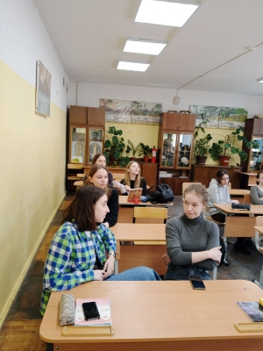
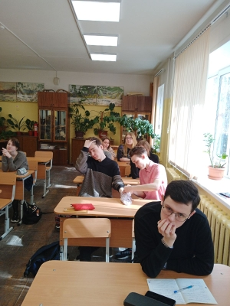
18,20 апреля Профориентационные встречи для 9, 11 классов. Знакомство С РЭУ имени В. Г. Плеханова.

Slide 7
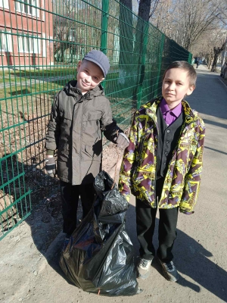
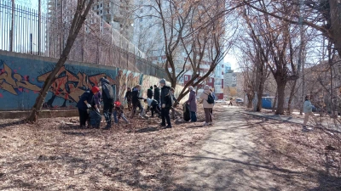
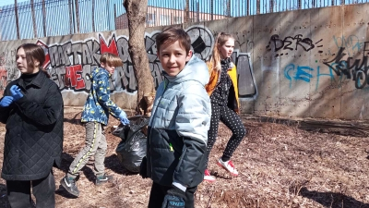
18-23 апреля общегородской субботник Огромная благодарность всем, кто принял участие в уборке территории.

Slide 8
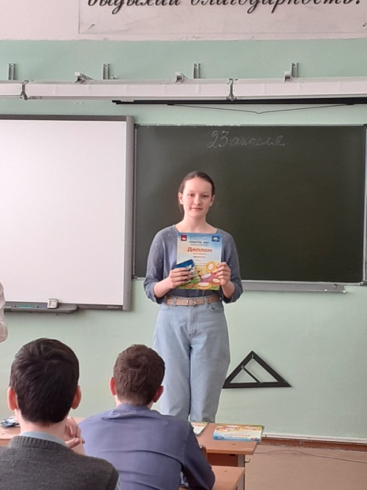
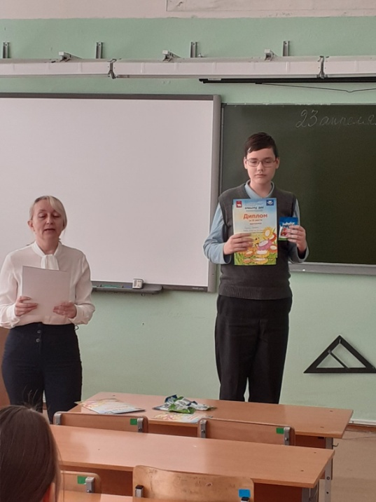
23.04 6 учащихся нашей школы ездили на региональный конкурс Spelling Bee в гимназию Дягилева. Власова Мария 5з кл заняла 2 место, а Куркин Михаил 6а кл - 3 место среди 5-6 классов!!!

Slide 9
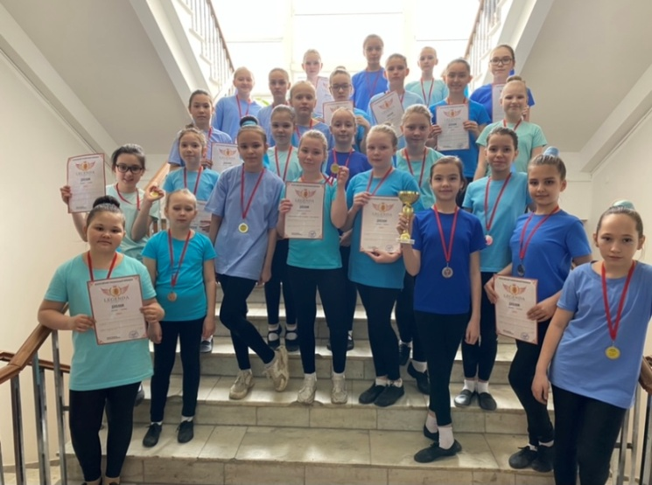
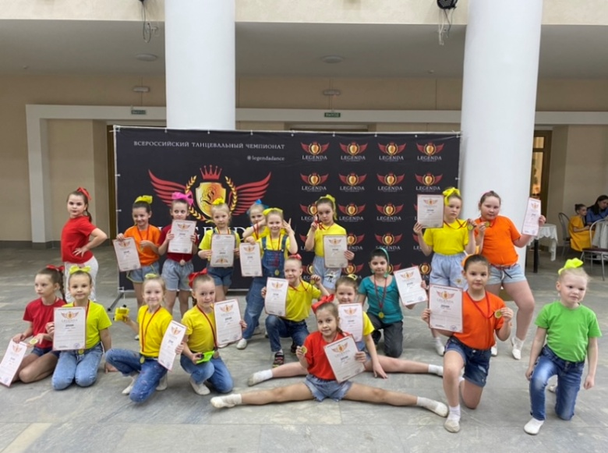
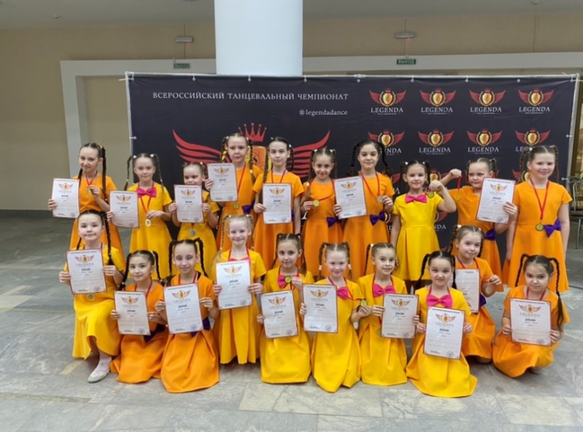
А 24 апреля 106 человек ансамбля выступили на Всероссийском чемпионате «Легенда»! Младшая группа заняла лауреаты 3 степени, а старшая, средняя и продолжающая группа заняли лауреаты 2 степени!

Slide 10
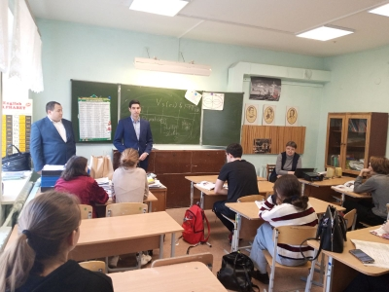
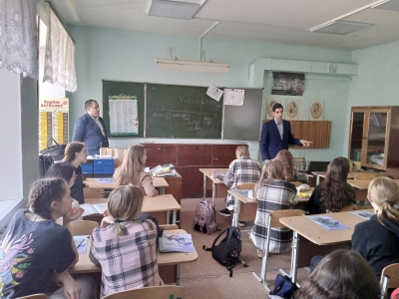
25.04 Профориентационная встреча. Знакомство учащихся 11 классов с Пермским Политехом

Slide 11
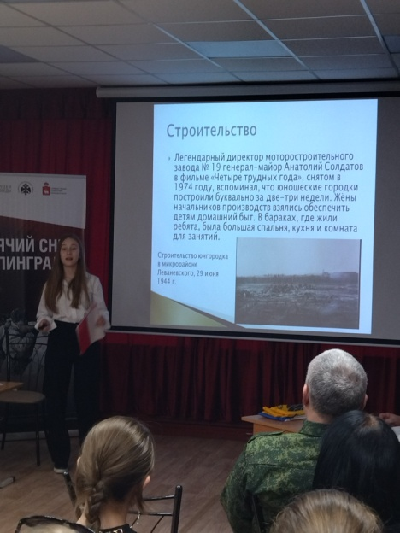
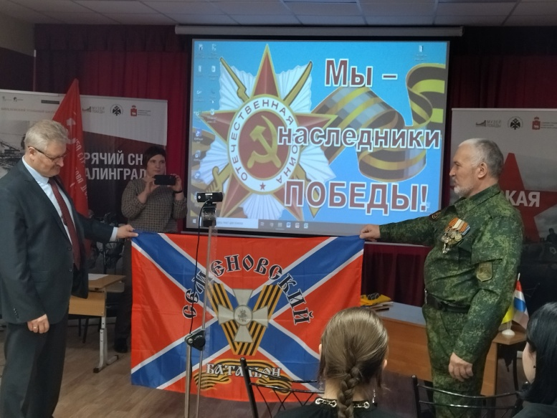
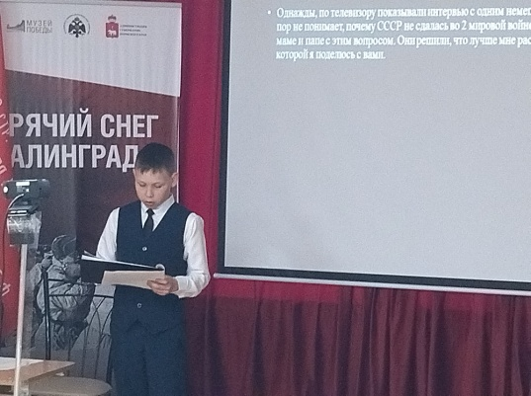
Мы - наследники Победы

Slide 12
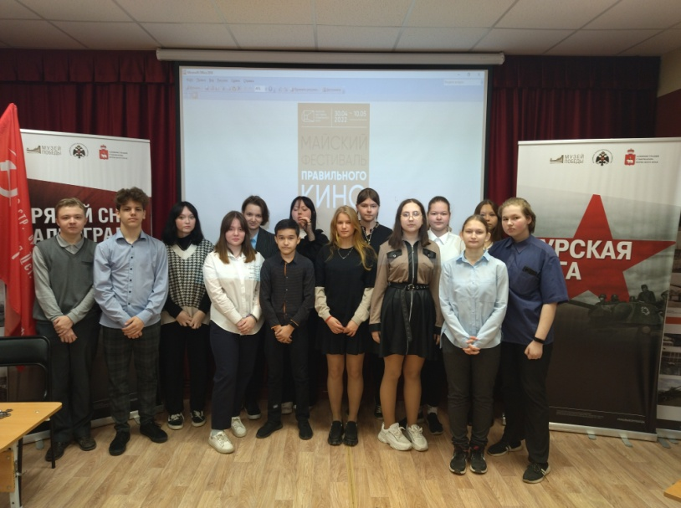
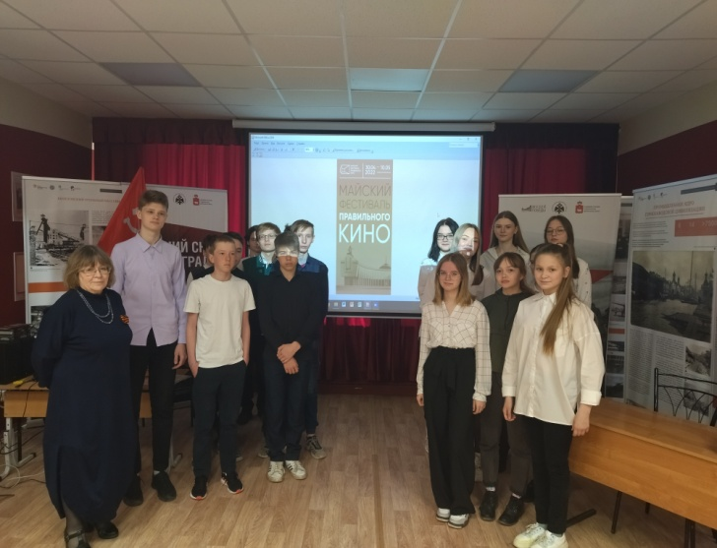
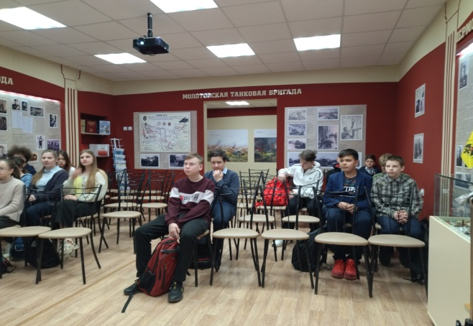
Майский фестиваль правильного кино

Slide 13
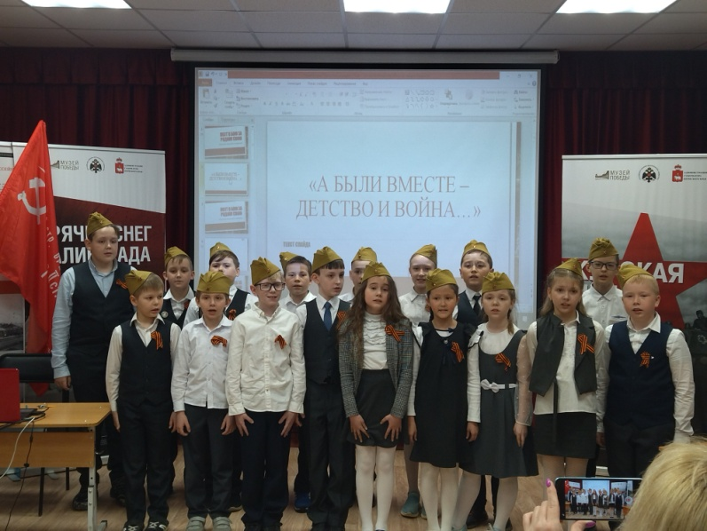
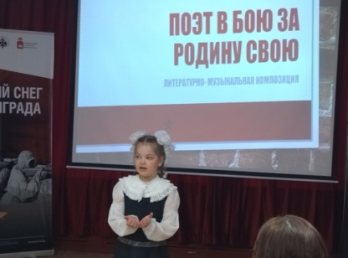
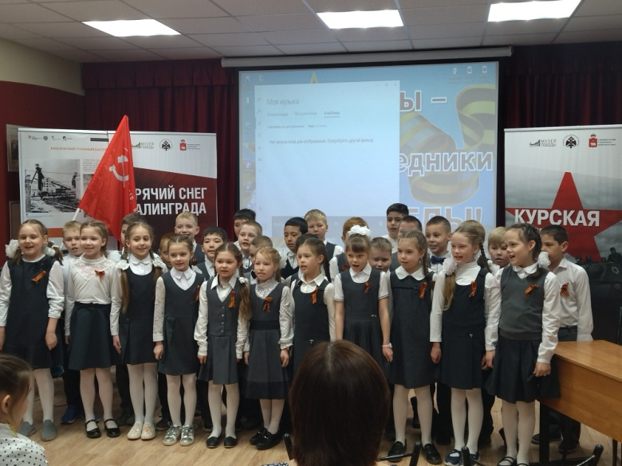
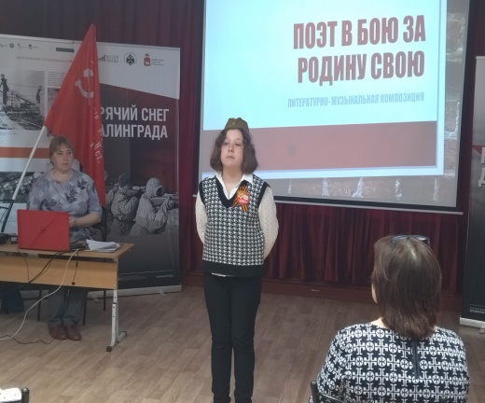
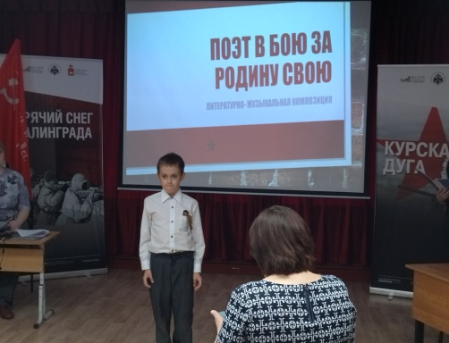
Литературная гостиная «Поэт в строю за Родину свою»

Slide 14
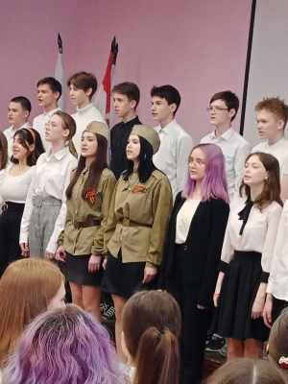
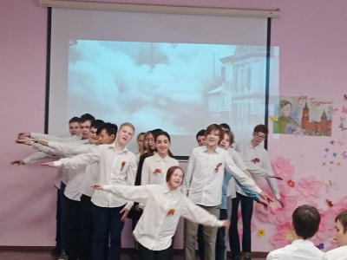
Фестиваль военно-патриотической песни «Летят журавли»

Slide 15
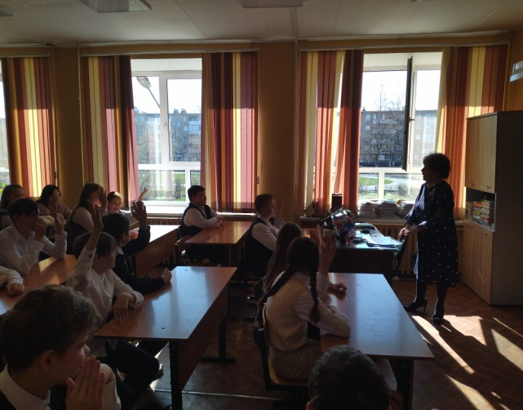
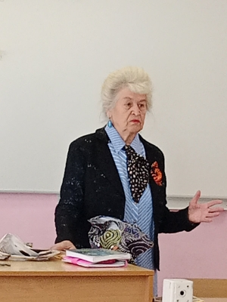
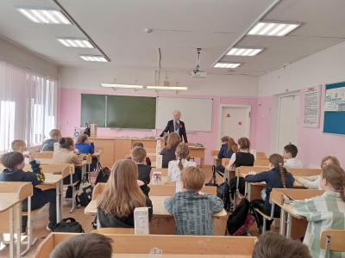
Уроки мужества

Slide 16
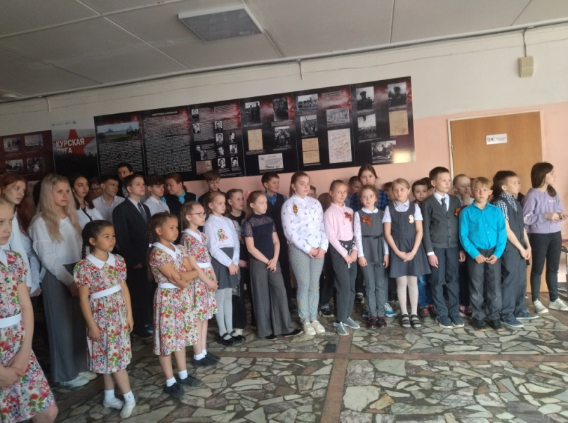
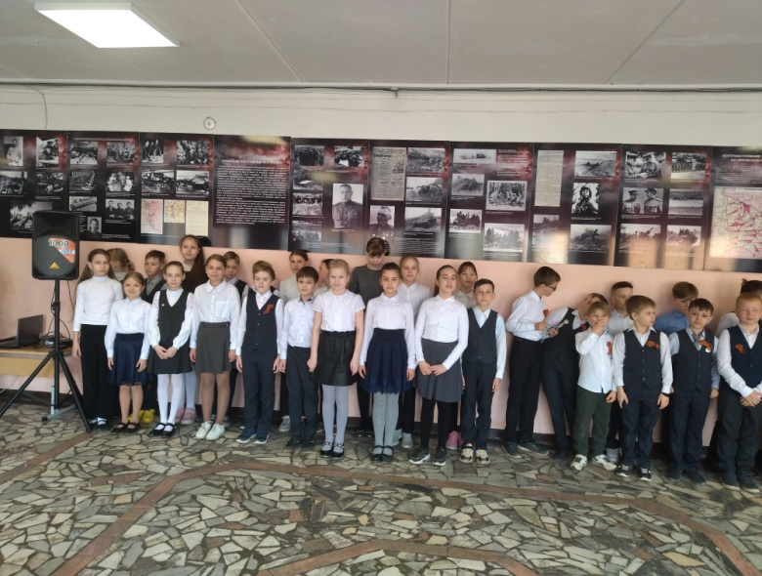
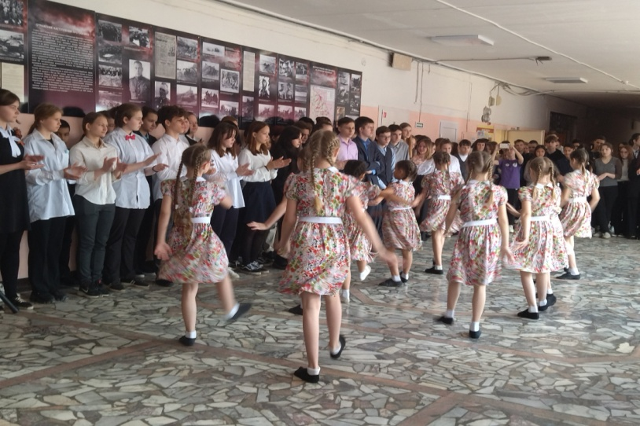
Торжественные линейки «День Победы»

Slide 17
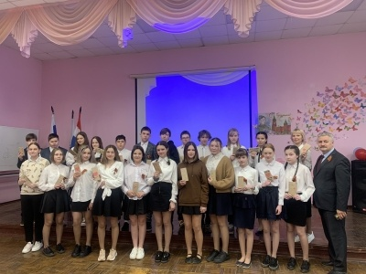
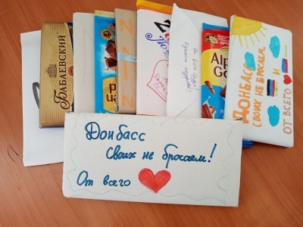
Акция «От сердцу к сердцу»

Slide 18
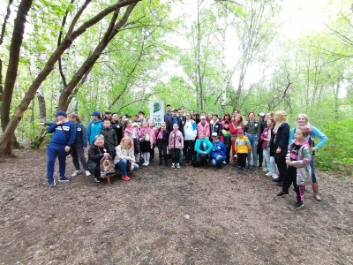
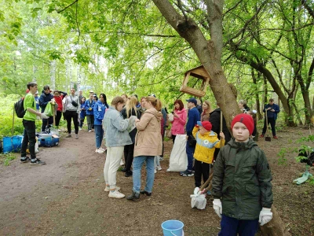
Международная акция «Сад Победы»

Slide 19
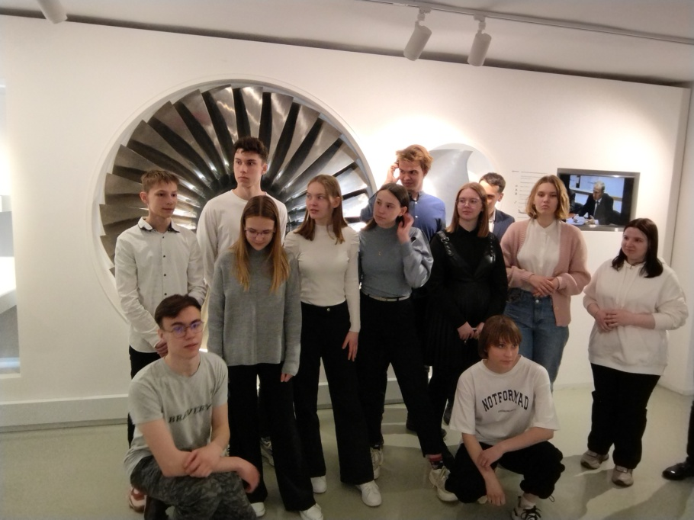
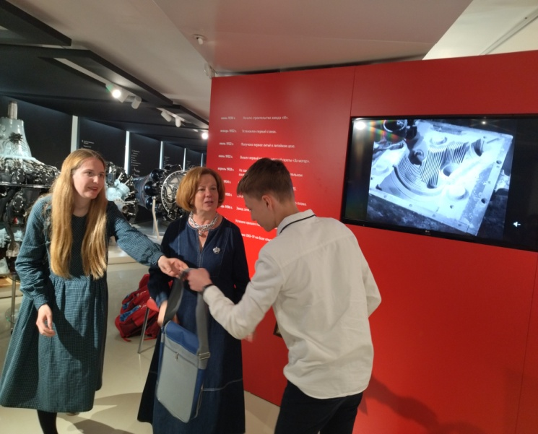
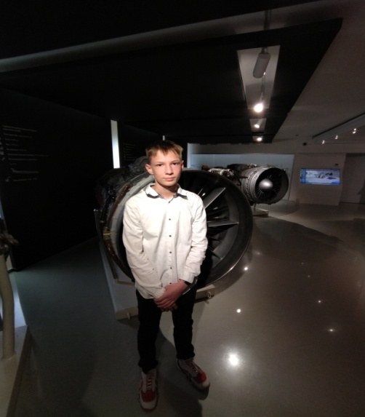
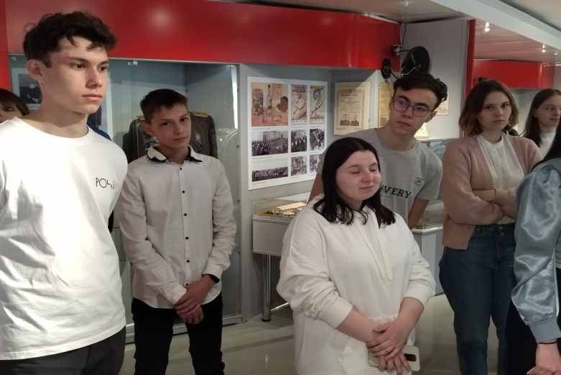
Чемпионат по физике «Построй свою карьеру в ОДК»

Slide 20
72 Международный фестиваль –конкурс Казанские узоры»

Slide 21
Последний звонок

Slide 22
Торжественные линейки «Окончание года»

Slide 23
Торжественные линейки «До свидания начальная школа»

Slide 24
Торжественные линейки «До свидания начальная школа»

Slide 25
К 100-летию пионерии

Slide 26
Квест «Пермь. История.Творчество» 2 место

Slide 27
Открытие школьного лагеря

Slide 28
Соревнования в пожарной части

Slide 29
Экологическая тропа «По следам Миндовского»

